Slide 1
面向灾害风险管理全过程的多层融资机制
高俊，陈秉正
清华大学经济管理学院，北京，100084
gaojun@tsinghua.edu.cn

Slide 2
大致内容
1
引 言
2
灾害风险管理的“资金缺口”
3
灾害风险管理各阶段的融资需求
4
融资工具的比较与排列
5
面向灾害风险管理全过程的多层融资机制

Slide 3
I. 引 言
救助援建资金，作为灾害发生后人们所有应对行为的根本动力来源，其规模大小及储备情况等与灾害风险管理的最终成败紧密相关。因为没有哪个受灾地区或国家能独自在第一时间为急救和恢复重建注入充足的资金，且中国的救助资金相对更是来源单一和规模薄弱。所以，《国家综合防灾减灾规划（2011-2015）》 将“拓宽灾害风险转移渠道，推动建立规范合理的灾害风险分担机制” 列为我国未来五年将要落实的主要任务之一。

Slide 4
I. 引 言
对于如何拓宽灾害风险转移渠道的问题，国内外已达成了综合可用资源、构建多层灾害风险融资机制的基本共识。
风险承担主体多层（姚庆海，2006；柴化敏，2008；魏华林等，2009；田玲、张岳，2010）；
风险转移渠道多层（Lewis and Davis，1998；Osterland，1998；孙祁祥、周奕，2002；陶正如、陶夏新，2007；田玲、高俊，2007）。
哪类主体负责灾后重建的成本？
哪类参与主体应承担最初产生的损失？
哪类融资工具被用于应对救灾应急？
哪类融资工具用来支援灾后重建？

Slide 5
II. 灾害风险管理的“资金缺口”
灾害风险管理活动可分为灾前防御、灾中救援、灾后恢复以及灾后重建四个阶段。灾前防御阶段主要是形成相应资金储备，灾害发生后的救援、恢复及重建阶段则使用资金。而在一轮灾害风险管理工作周期内，因灾前资金储备安排不足以满足灾后各阶段或某阶段的资金需求，就会产生“资金缺口”。
总量资金缺口；
临时资金缺口。

Slide 6
II. 灾害风险管理的“资金缺口”
灾害风险管理活动可分为灾前防御、灾中救援、灾后恢复以及灾后重建四个阶段。灾前防御阶段主要是形成相应资金储备，灾害发生后的救援、恢复及重建阶段则使用资金。而在一轮灾害风险管理工作周期内，因灾前资金储备安排不足以满足灾后各阶段或某阶段的资金需求，就会产生“资金缺口”。
总量资金缺口；
临时资金缺口。
表1. 近十年我国灾害救助中的总量资金缺口
年份 | 直接经济损失 | 民政救灾资金 | 救灾比例 | 资金缺口
单位 | 亿元 | 亿元 | % | 亿元
 | ① | ② | ③=②/① | ④=②-①
2007 | 2363 | 79.8 | 3.38 | -2283.2
2008 | 11752.4 | 609.8 | 5.19 | -11142.6
2009 | 2523.7 | 199.2 | 7.89 | -2324.5
2010 | 5339.9 | 135.6 | 2.54 | -5204.3
2011 | 3096.4 | 104.3 | 3.37 | -2992.1
即指灾前资金储备低于灾后资金需求，且无法弥补的情况。

Slide 7
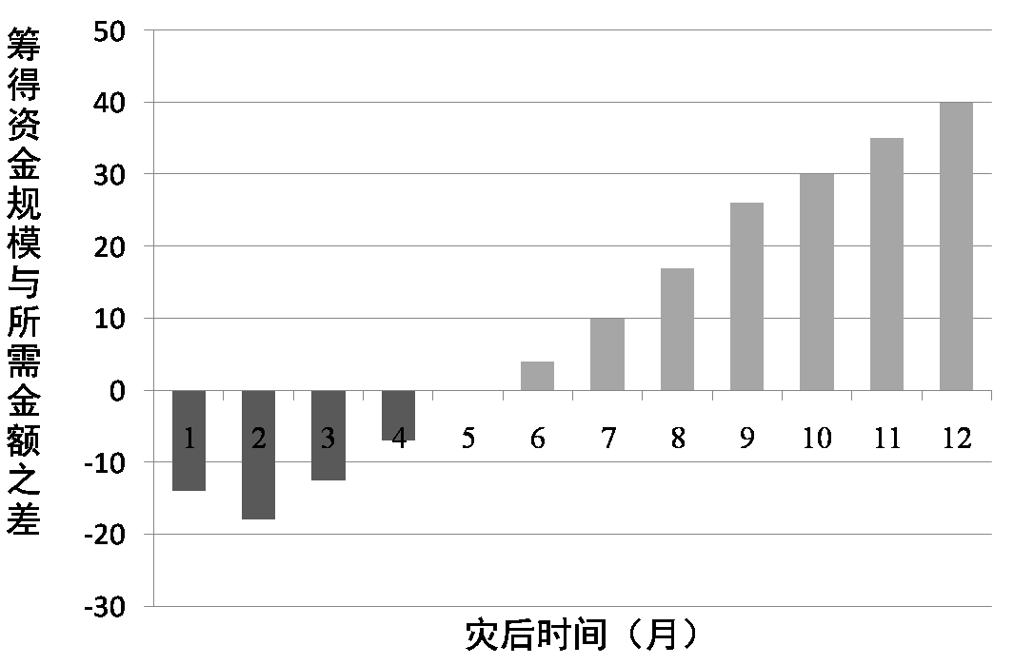
II. 灾害风险管理的“资金缺口”
灾害风险管理活动可分为灾前防御、灾中救援、灾后恢复以及灾后重建四个阶段。灾前防御阶段主要是形成相应资金储备，灾害发生后的救援、恢复及重建阶段则使用资金。而在一轮灾害风险管理工作周期内，因灾前资金储备安排不足以满足灾后各阶段或某阶段的资金需求，就会产生“资金缺口”。
总量资金缺口；
临时资金缺口。
即资金无法在需要时及时到位。

Slide 8
III. 灾害风险管理各阶段的融资需求
灾前防御
灾中救援
灾后恢复
灾后重建
工作重点：针对灾害预测结果进行一些事先的防范工作，以降低灾害冲击。
资金需求：根据本年度的灾害预测准备应对灾后损失的资金，即进行灾前融资。
此时融资并非越多越好，因为任何融资都是要付出成本的，无论是会计成本还是机会成本，所以需要把握好度。

Slide 9
III. 灾害风险管理各阶段的融资需求
灾前防御
灾中救援
灾后恢复
灾后重建
工作重点：救人。
资金需求特点：时间短、紧急，在规模上并不要求特别大，依具体灾种而定。
这一阶段能否有效应对，将直接影响到人们后期的灾害应对形势走向，决定了人们能否成功降低灾害带来的巨大损失。
资金需求周期为灾害发生后至3至5天，最长可达2周。

Slide 10
III. 灾害风险管理各阶段的融资需求
灾前防御
灾中救援
灾后恢复
灾后重建
工作重点：尽快恢复基本的生活条件，修复被灾害切断的基础设施，在紧急救援的基础上，为重建阶段做好准备。
资金需求：投入持续增加，以满足灾民的基本安置，以及开展恢复灾后生活的应急行动。

Slide 11
III. 灾害风险管理各阶段的融资需求
灾前防御
灾中救援
灾后恢复
灾后重建
工作重点：进一步巩固救援与恢复的成果。
资金需求：虽然此阶段灾害造成的损失继续在减少，但人们的应对投入仍将持续大幅度增加，核心目标是确保灾区人民基本生活水平达到恢复甚至超过灾前水平。
此阶段的关键是如何从政府投入为主，转向政府引导、市场发挥基础作用；在政府投入中如何从国家投入为主成功转向地方投入为主，充分发挥地方的积极性、主动性。

Slide 12
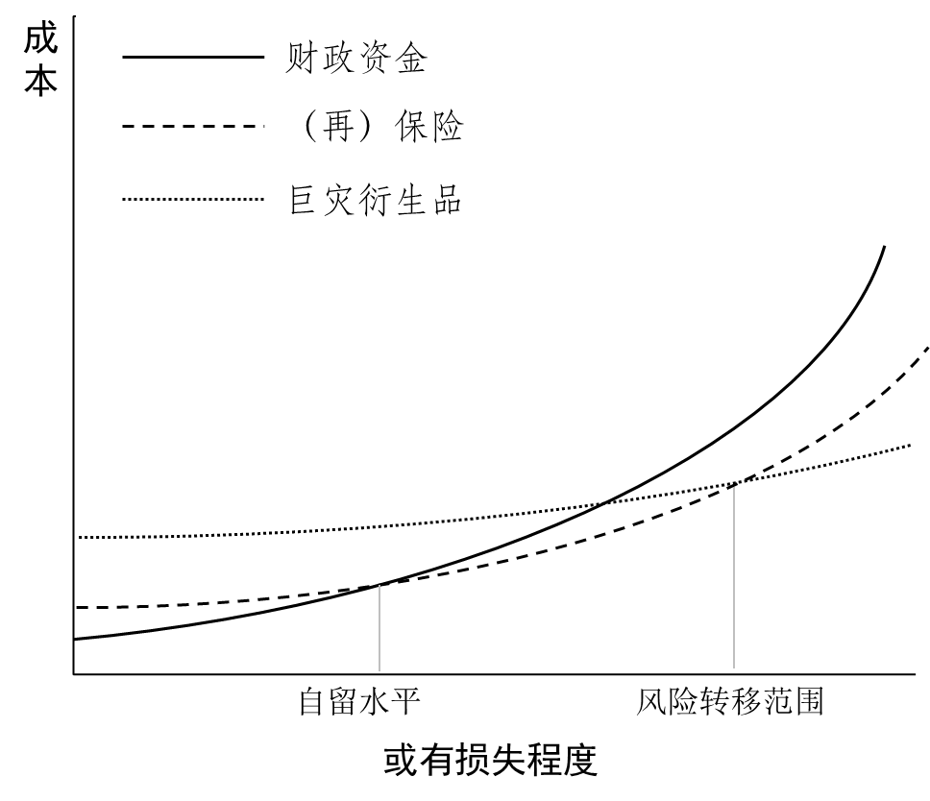
IV. 融资工具的比较与排列
灾害风险融资工具有两种划分标准：
按单次融资过程中的顺序，可被分为灾前融资(ex-ante)和灾后融资两类(ex-post)。
按资金的来源，可被分为政府融资工具、保险融资工具以及资本市场融资工具。
1.成本比较
既指直接产生的费用，也指可能会发生的机会成本。
2.期限结构比较

Slide 13
IV. 融资工具的比较与排列
从成本的角度看，慈善捐款的成本虽然最小，但因其是从其他地方获得，所以并不能保证其总量的确定性，且并不能在灾害发生后马上得到，因需要一个筹集的过程；
从时效角度看，政府应急预算、储备金以及预算再分配的资金可以灾害发生后立刻到位，尤其是应急预算持续的时间也较长，但可获得的资金总量较小；
从可获资金总量的角度来看，保险、巨灾衍生品等融资工具都可以筹得较为可观的资金，但缺陷在于成本较高。
融资工具 | 成本乘数 | 支出（月） | 可获资金量
慈善捐款（救济） | 0-1 | 1-6 | 不确定
慈善捐款（恢复与重建） | 0-2 | 4-9 | 不确定
应急预算 | 1-2 | 0-9 | 较小
储备金 | 1-2 | 0-1 | 较小
预算再分配 | 1-2 | 0-1 | 较小
应急债务便利 | 1-2 | 0-1 | 中等
国内借款（增发国债） | 1-2 | 3-9 | 中等
国外信贷（紧急贷款，发行外债） | 1-2 | 3-6 | 较大
参数保险 | >=2 | 1-2 | 较大
新型风险转移工具（巨灾债券、天气衍生产品） | >=2 | 1-2 | 较大
传统保险 | >=2 | 2-6 | 较大

Slide 14
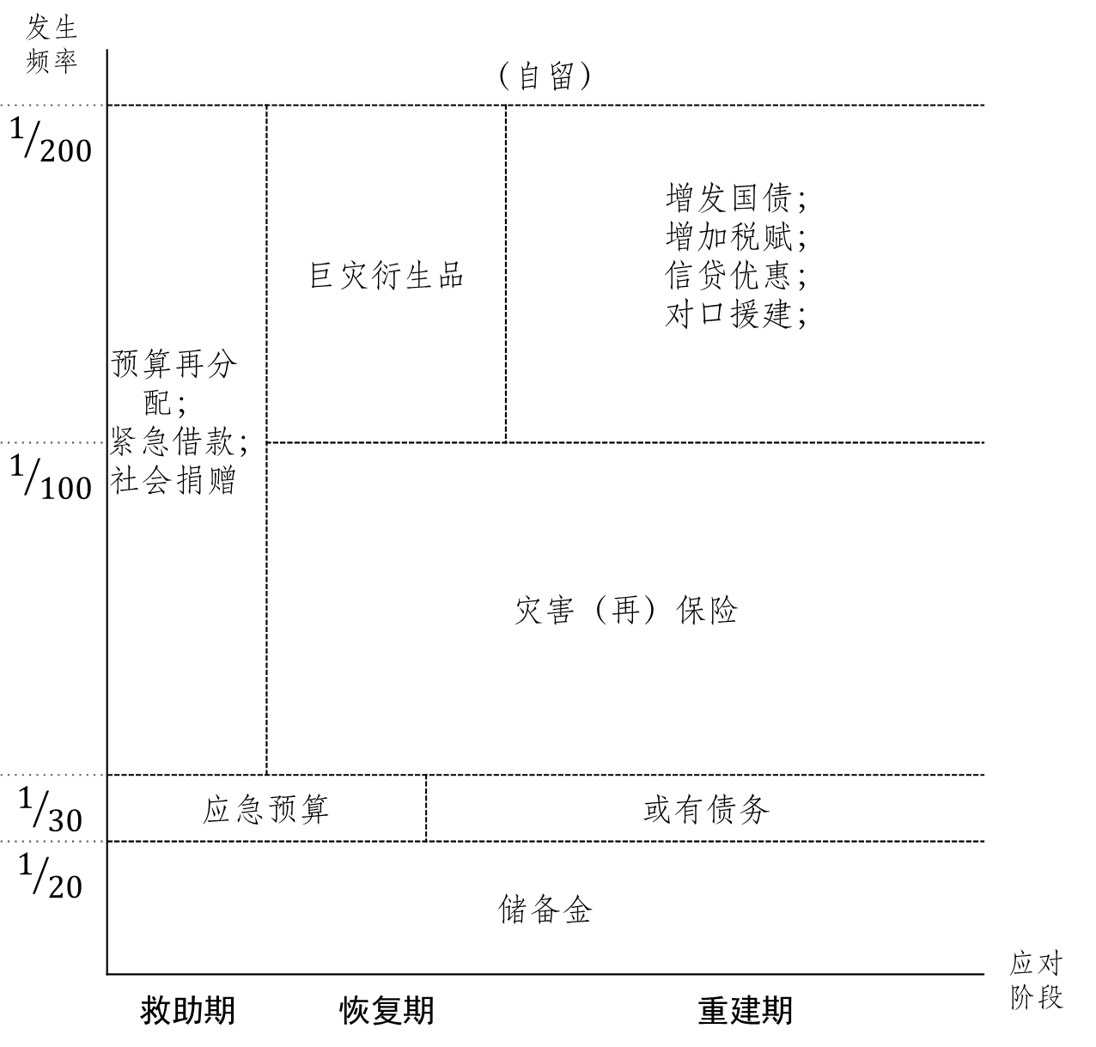
IV. 融资工具的比较与排列
图3. 融资工具的多层排列框架

Slide 15
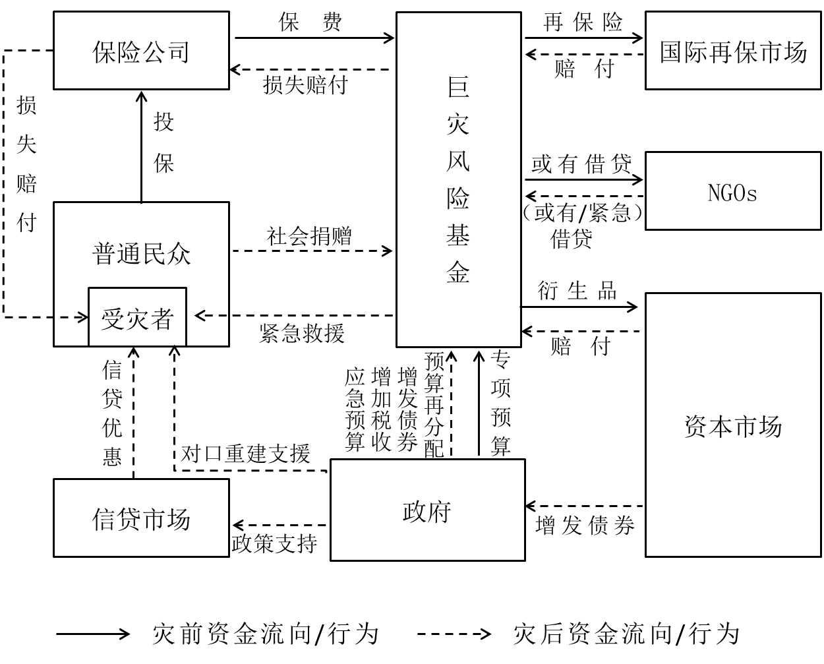
V. 面向灾害风险管理全过程的多层融资机制
图4.多层融资机制及其运作流程

Slide 16
Thank You!

